Slide 1

Obojživelníci
Vypracovala: Mgr. Miroslava Komárová

Slide 2
EU V-2 Př7
Miroslava Komárová
ZŠ Zákupy
Název: Obojživelníci
Cíl: Výuka nového učiva o obojživelnících
Doba: 25 – 30 minut
Pomůcky: interaktivní tabule

Slide 3
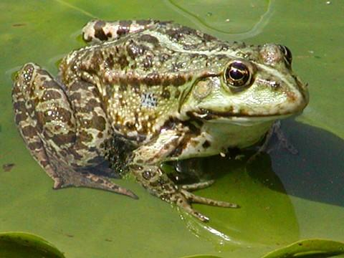
Stavba těla
Mají dva páry kráčivých nohou
Hladká kůže se slizovými a někdy jedovými žlázami
Kloaka – společný vývod trávicí, vylučovací a pohlavní soustavy
Cévní soustava – uzavřená, třídílné srdce (komora a dvě síně)
Dýchací soustava – plíce, ale i kůže
Larvy = pulci
Notes:
Obrázek: http://www.volynevdolyne.cz/2012/03/09/akce-zaba-2012/

Slide 4
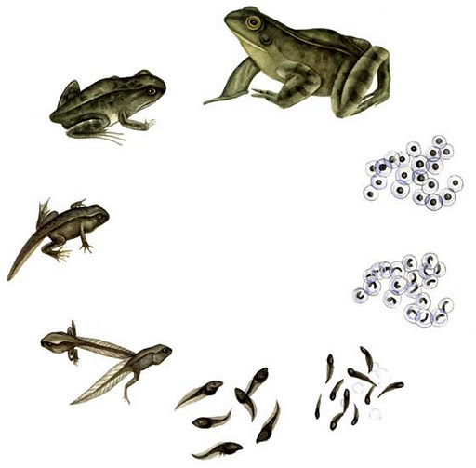
Rozmnožování a vývin
Rozmnožování je pohlavní, oplození vnější (žáby) a vnitřní (mloci a čolci)
Pulcům se nejprve vyvíjejí vnější keříčkovité žábry, později vnitřní
Pulci mají ocásek, který u žab zaniká (mlokům a čolkům ne)
U žab se vyvíjejí nejdříve zadní nohy, poté přední
Čolkům a mlokům nejprve přední nohy
Notes:
Obrázek: http://domskola.bloger.cz/Obrazkovy-material/Vyvoj-zaby

Slide 5
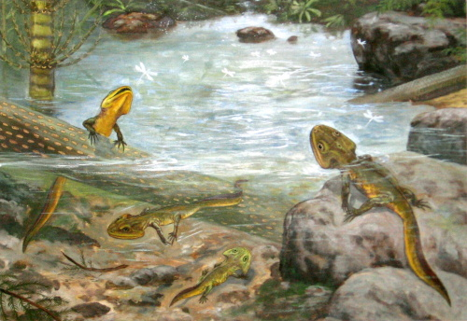
Vývoj
Přibližně před 350 miliony lety z lalokoploutvých ryb
Zdokonalení dýchací a cévní soustavy
Nejstarší – krytolebci
Dříve obrovské rozměry, dnes největší Velemlok (1,5m)
Notes:
Obrázek: http://prirodopissychrov.sweb.cz/9-Pr-vyvojZeme.html

